Slide 1
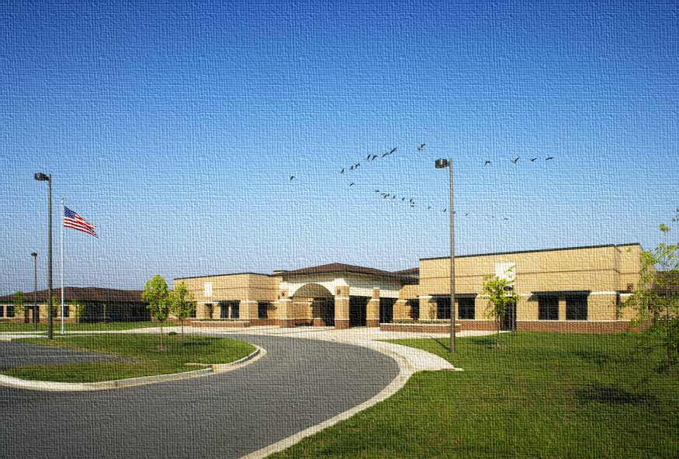
COLLINSVILLE MIDDLE SCHOOL
HOME OF THE TRAILBLAZERS
7th Grade Orientation
May 14, 2019

Slide 2
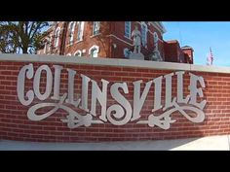
Orientation Objectives
School Information (Información de la Escuela)
Goals & Expectations (Metas y Expectaciónes)
DIS to CMS: The Differences (Las Diferencias entre DIS y CMS)
Preparing for Success: The Parent-Teacher Connection
  Prepararse para el Éxito: La Conexión entre Padre y Maestro
Student Opportunities (Oportunidades Estudiantiles)
Campus Tour (Recorrer el Campus)
Teacher Classroom Visits (Visita de Salon y Maestro)

Slide 3

School Information
Información de la Escuela

Slide 4

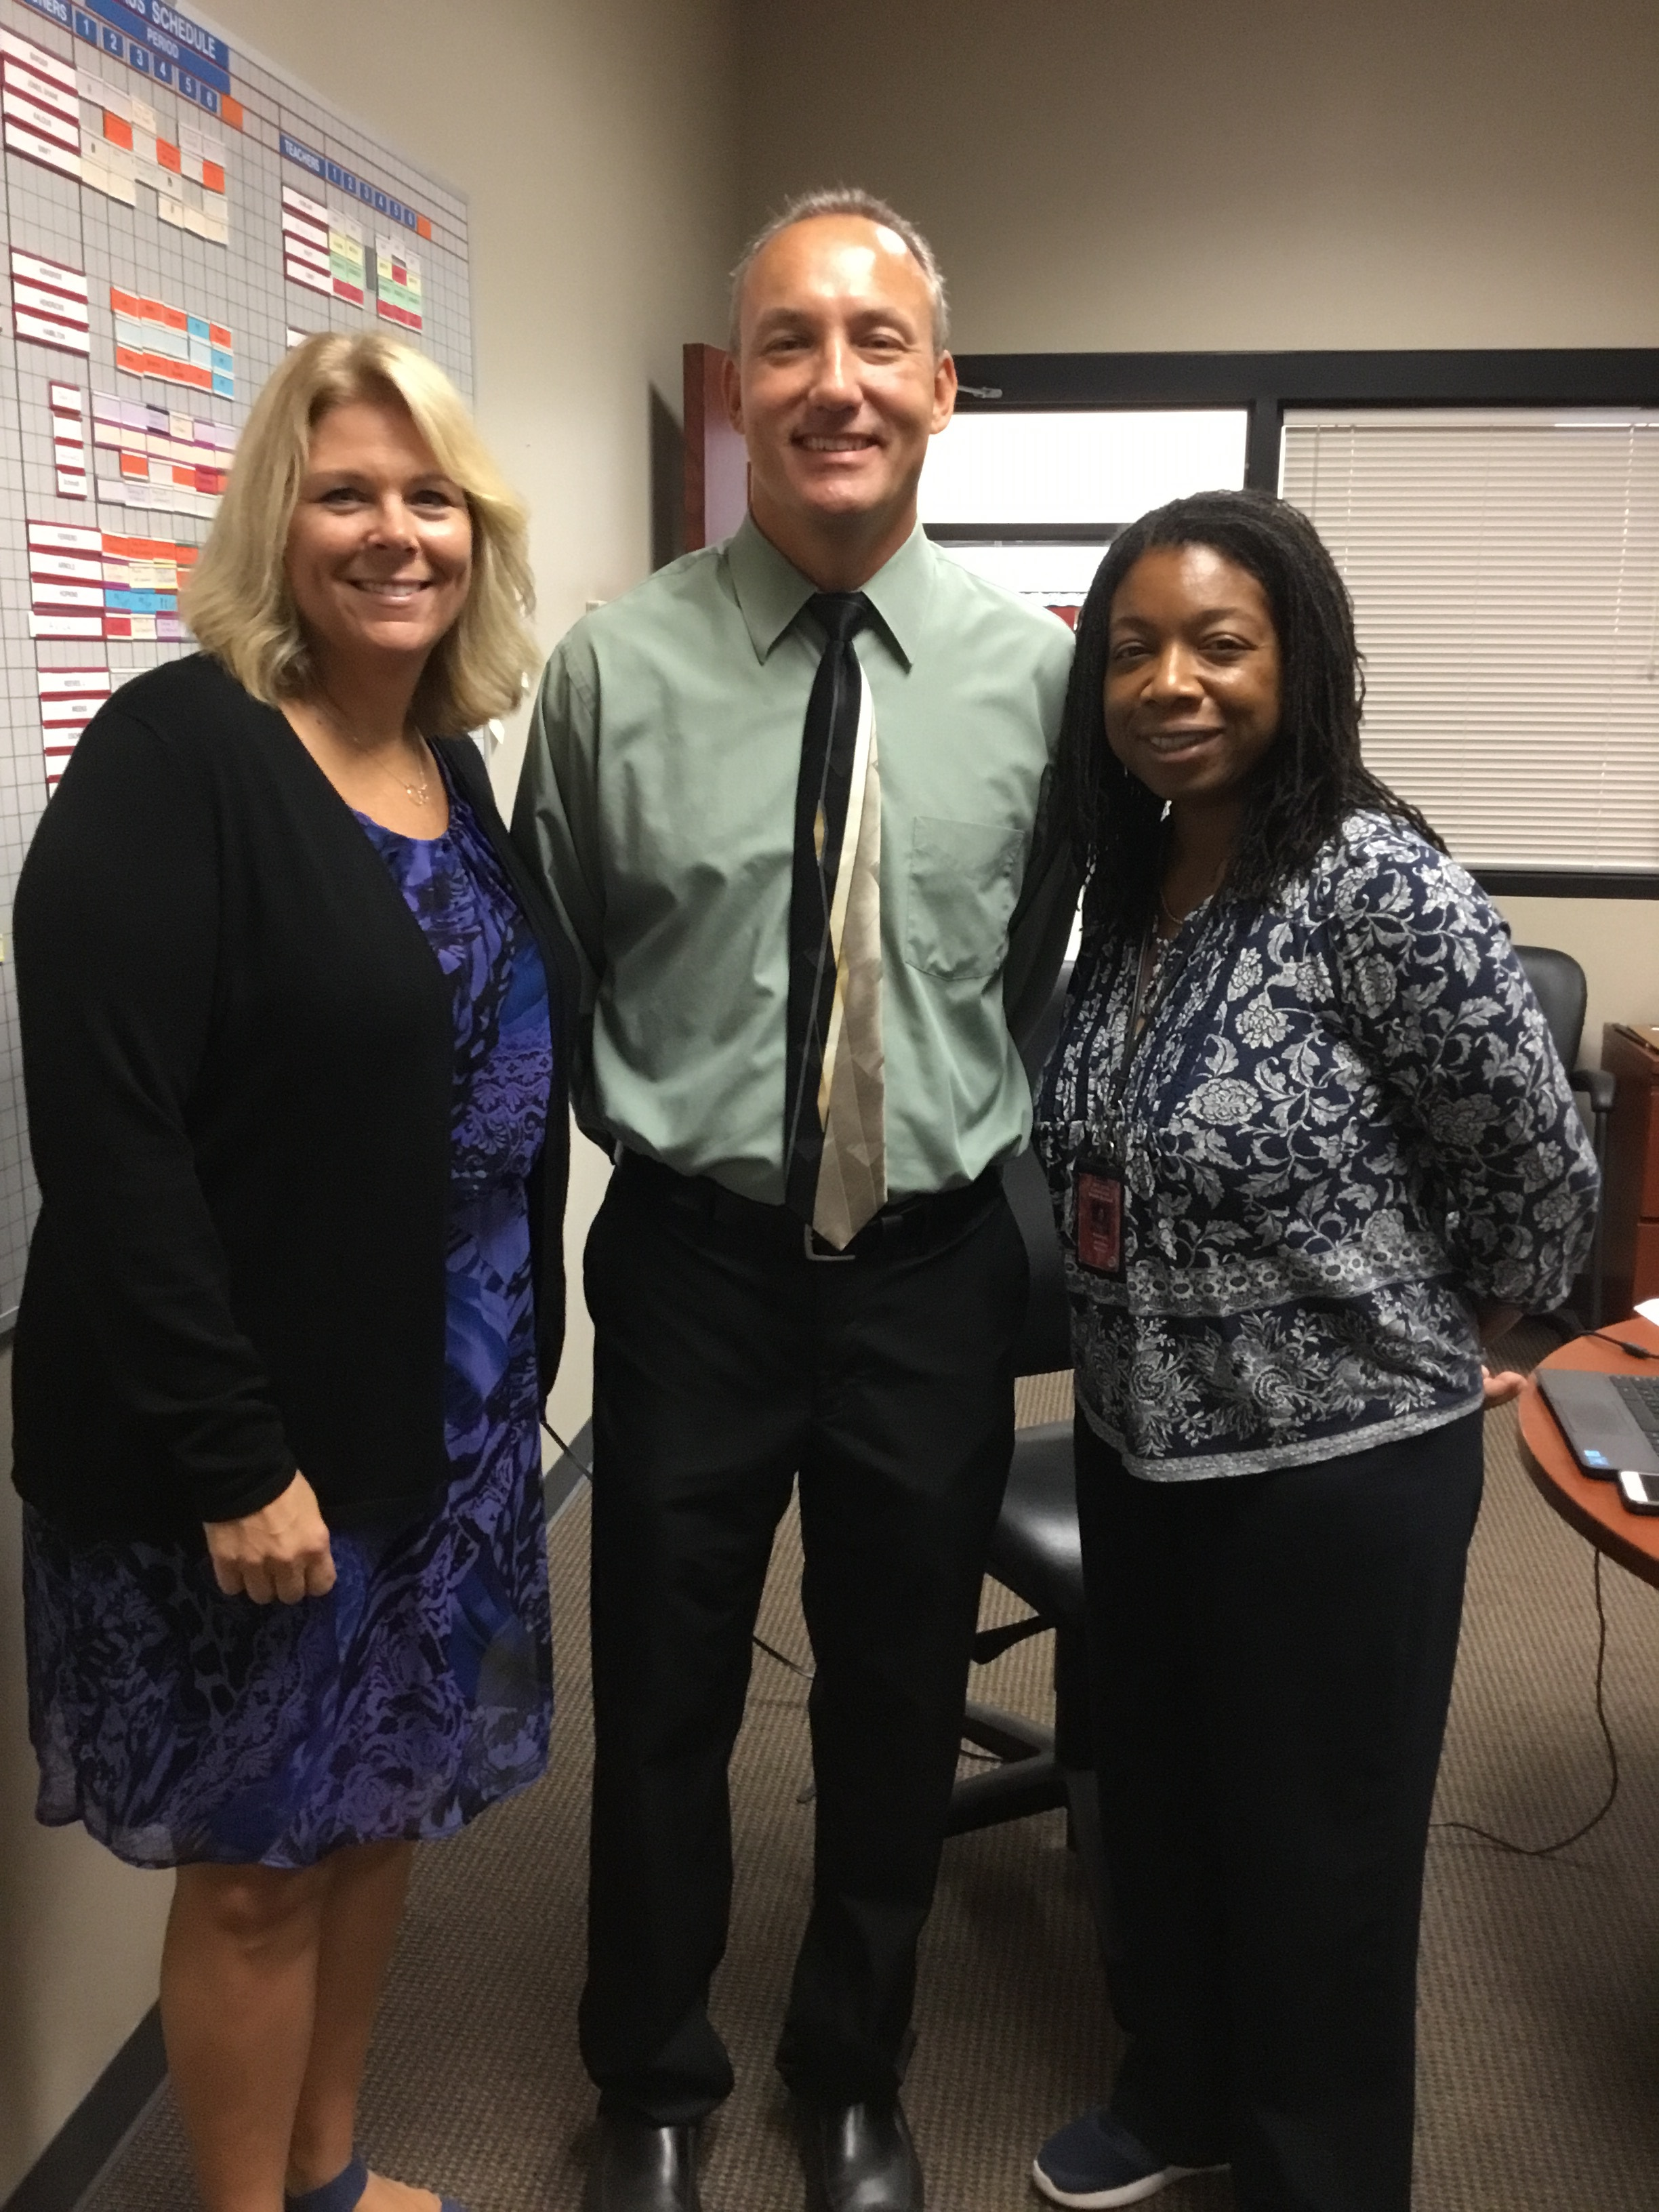
Administration
Administración
Dr. Kimberly Jackson
Principal
kjackson@cusd.kahoks.org
Ms. Madonna Harris
Assistant Principal
(Vicedirectora)
maharris@cusd.kahoks.org
Mr. Kevin Moore
Assistant Principal/Athletic Director
(Vicedirector/ El Director Atlético)
kmoore@cusd.kahoks.org
School Office
Phone: (618) 343-2100
Fax: (618) 343-2102

Slide 5
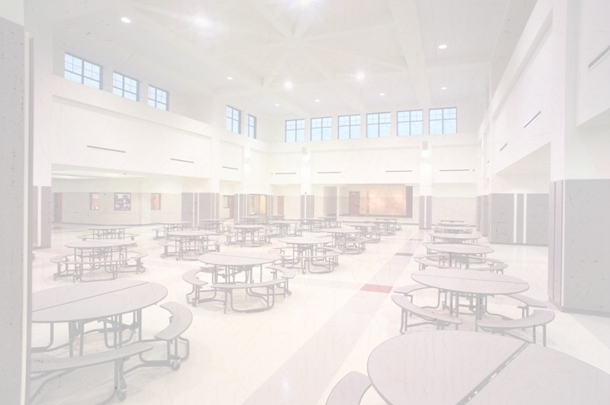
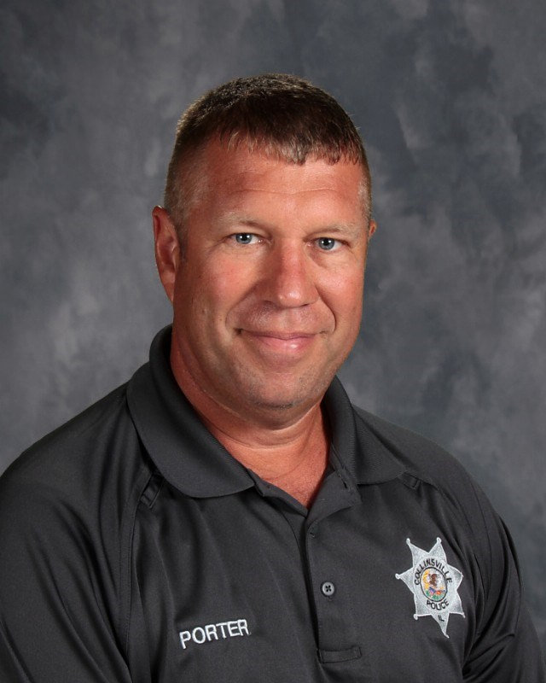
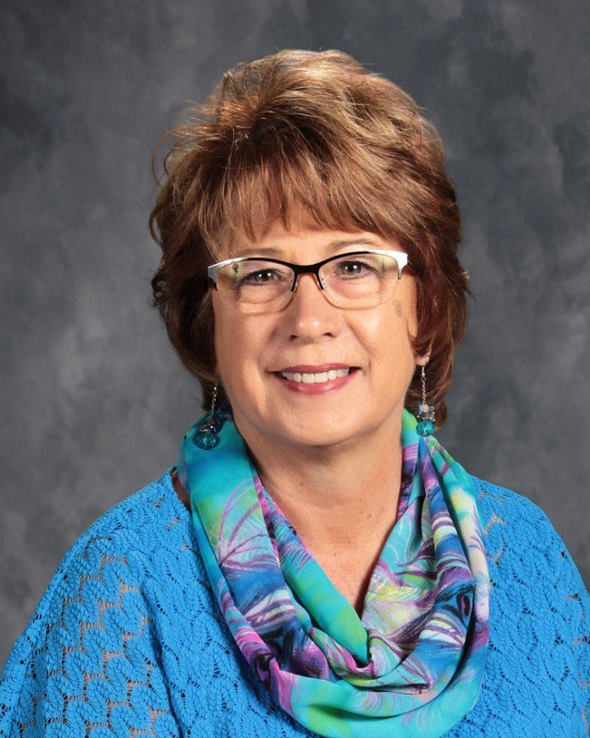
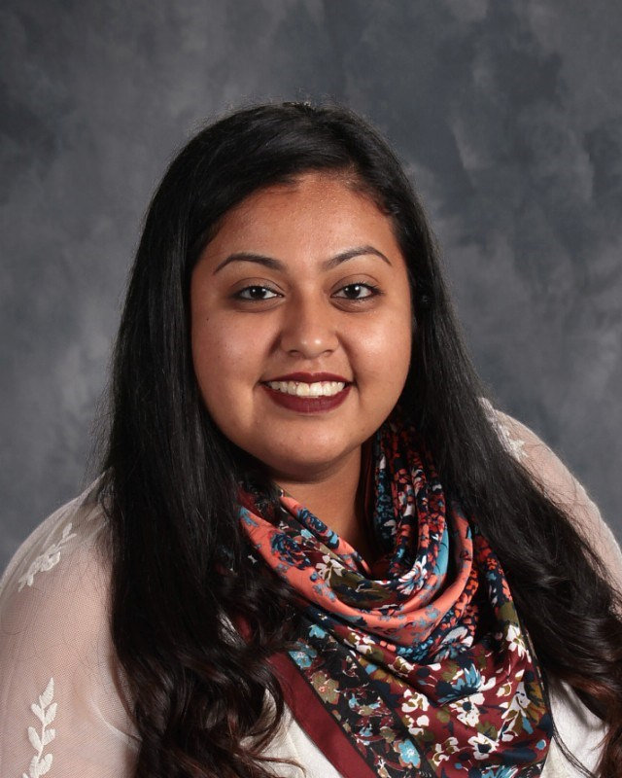
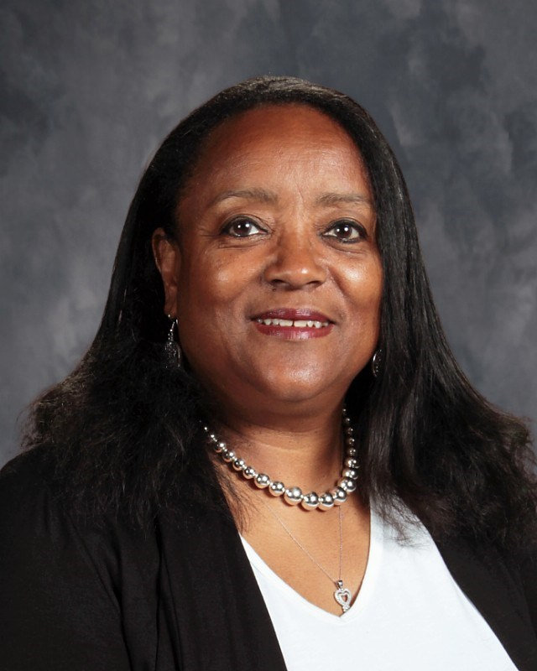
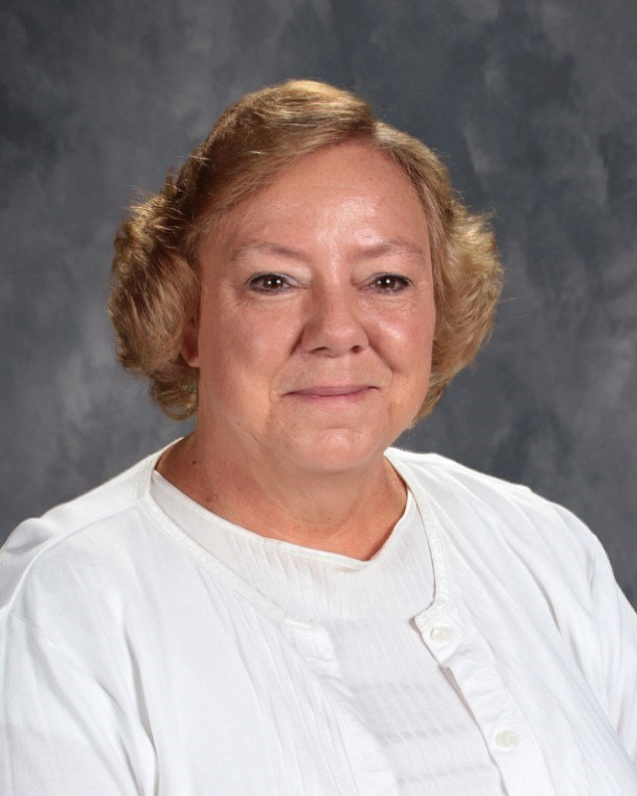
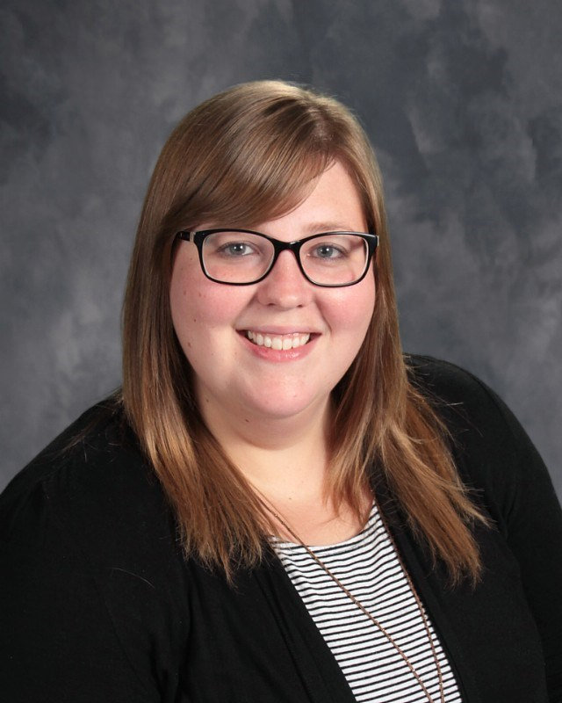
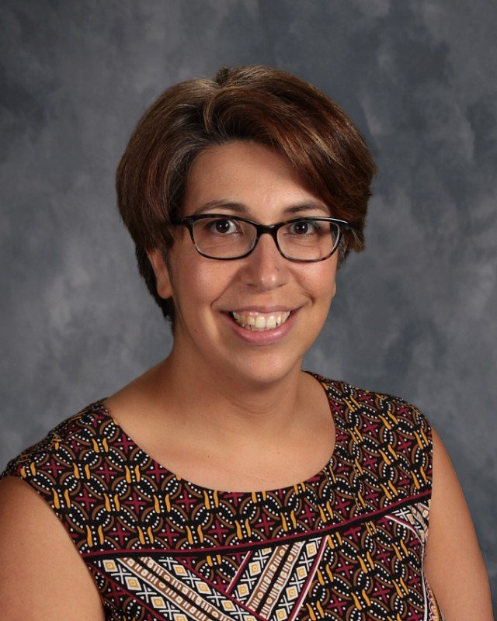
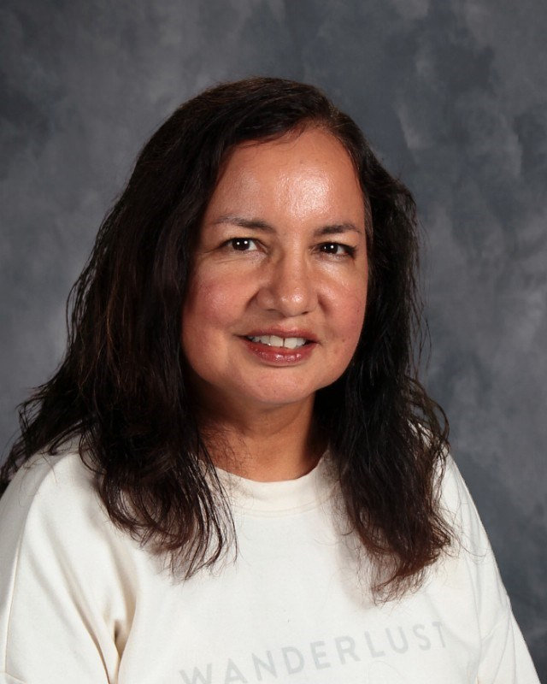
CMS Staff & Student Support
Officer Porter Ms. Chiarottino Ms. Gonzalez Ms. Griffin
School Resource Officer Secretary/ Secretaria Secretary/ Secretaria Secretary/ Secretaria
Ms. Prior
School Nurse
Enfermera de la Escuela
Ms. Alexander
English Second Language
Maestra de Ingles como segunda Idioma
Ms. Reboyras
English Second Language
Maestra de Ingles como segunda Idioma
Ms. Allen
Speech Language
Maestra de Idioma

Slide 6
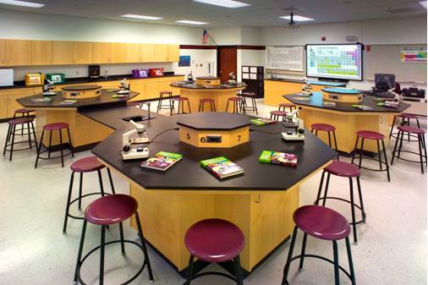
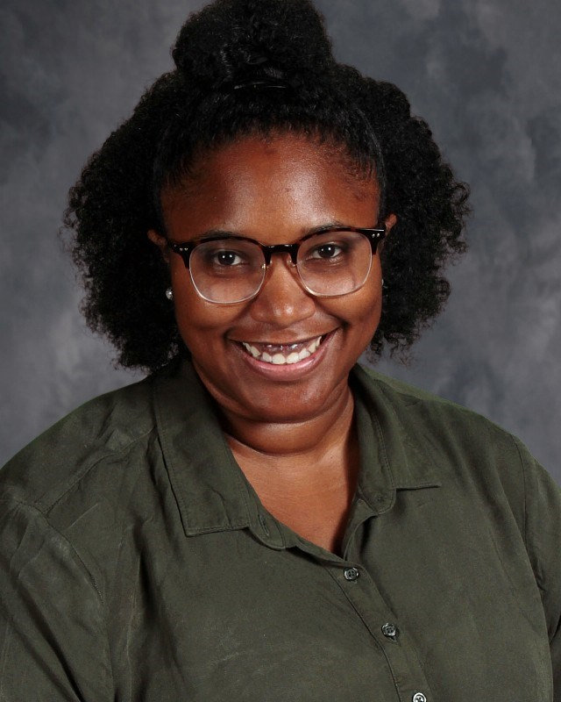
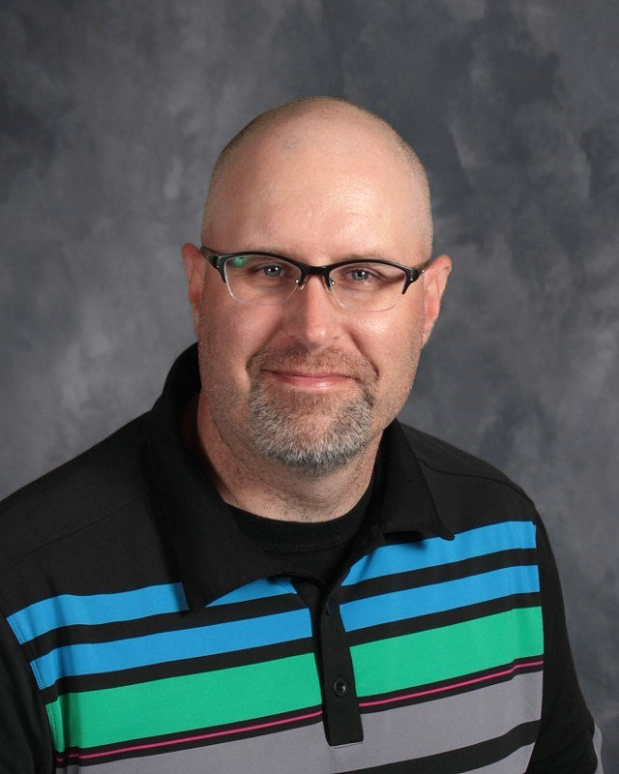
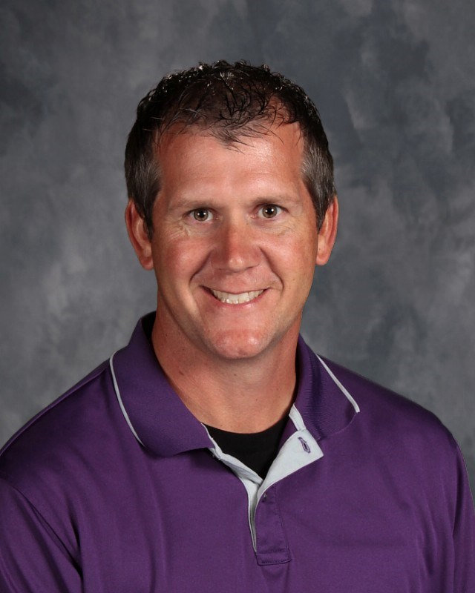
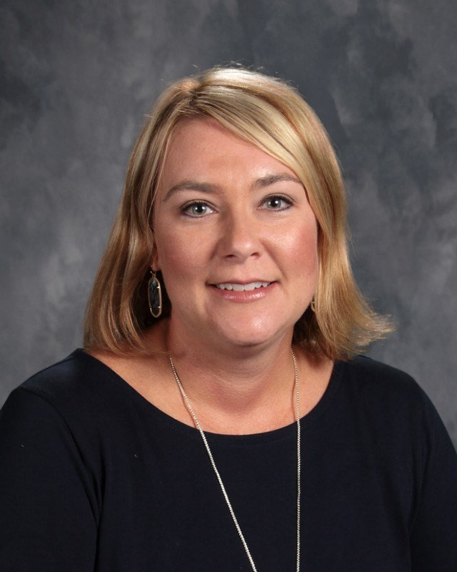
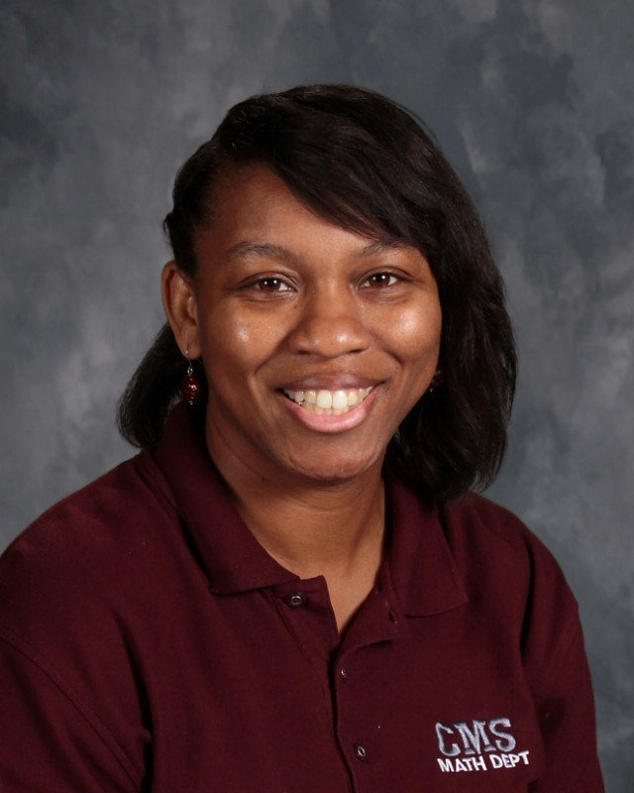
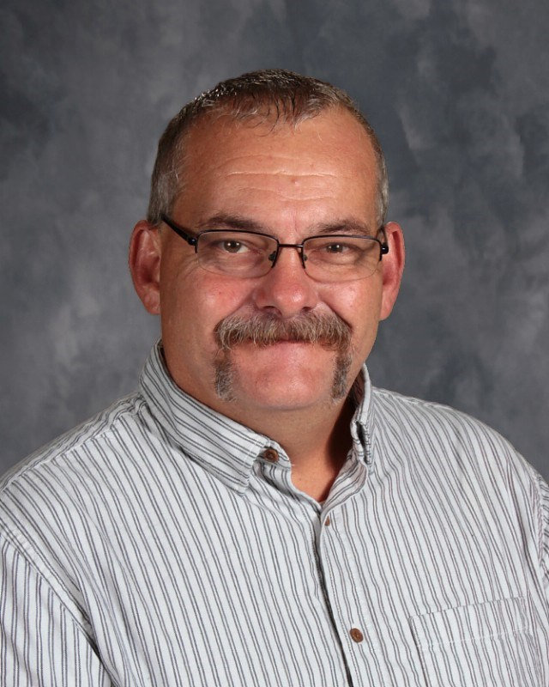
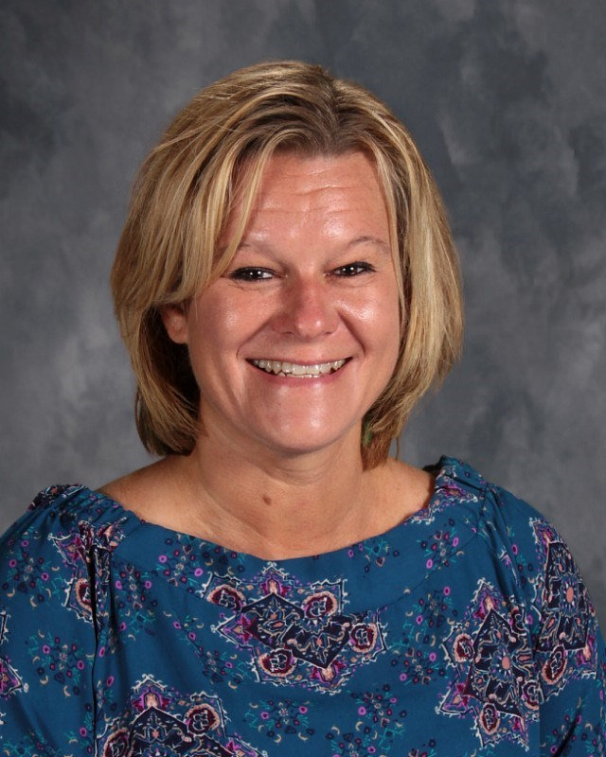
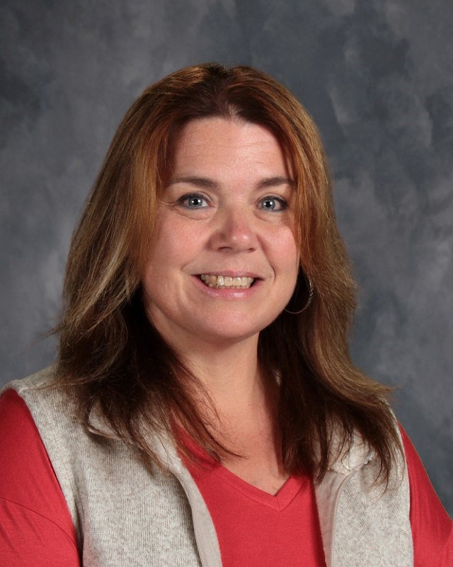
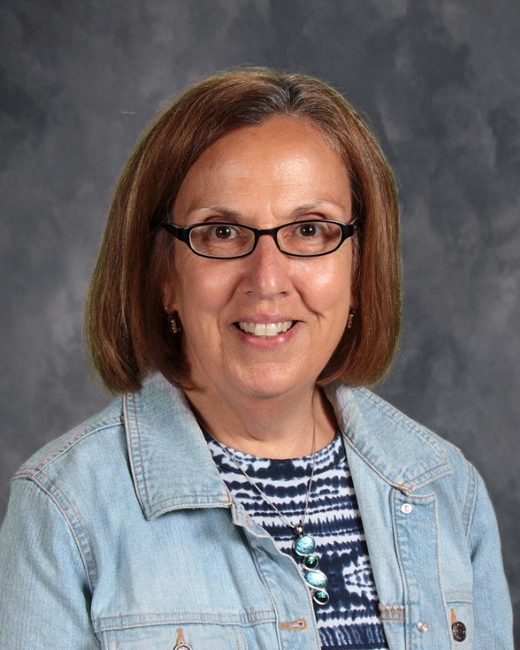
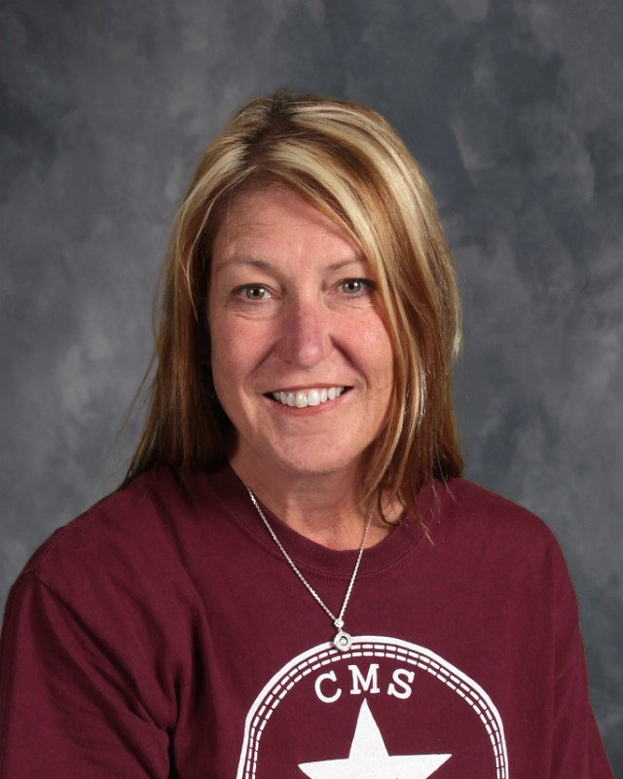
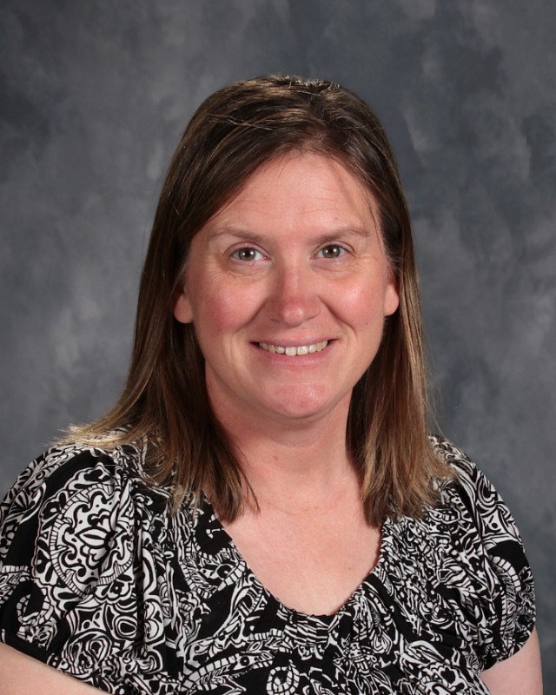
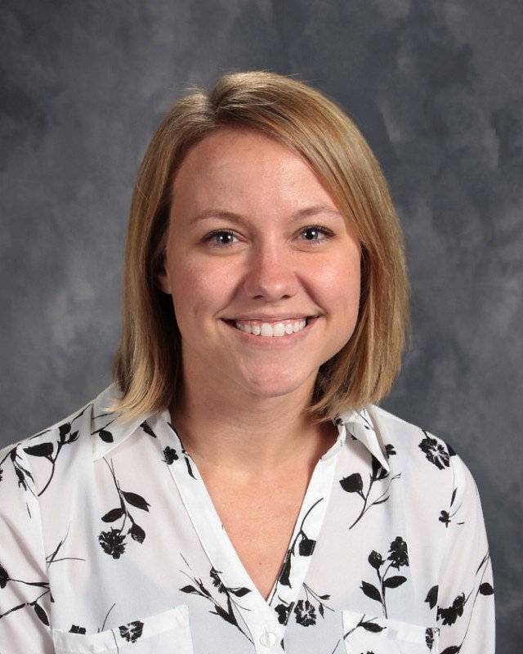
7th Grade Teachers
Ms. Beaty
English
Ingles
Mr. Blunt
Science
Ciencia
Mr. Carey
Social Studies
Estudios Sociales
Ms. Elvers
Social Studies
Estudios Sociales
Ms. Foster
Math
Matemáticas
Mr. Donahue
Special Education
Educación Especial
Ms. Eschman
Special Education
Educación Especial
Ms. Goodson
Social Studies
Estudios Sociales
Ms. Hogue
Math
Matemáticas
Ms. Jackstadt
English
Ingles
Ms. Hulliung
Science
Ciencia
Ms. Kirk
Science
Ciencia

Slide 7

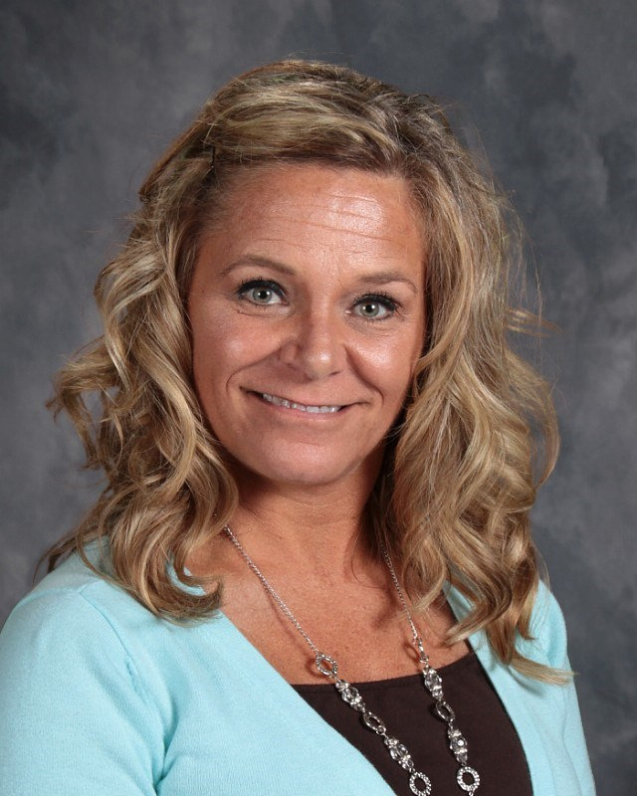
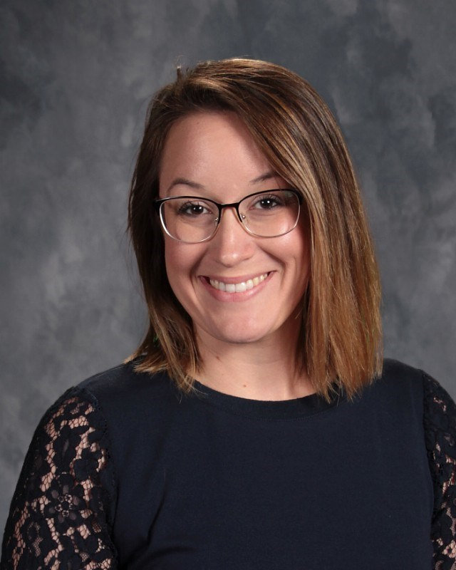
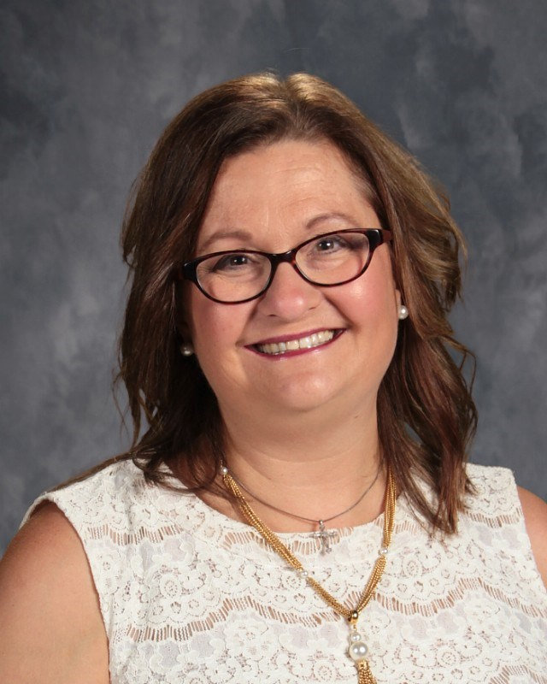
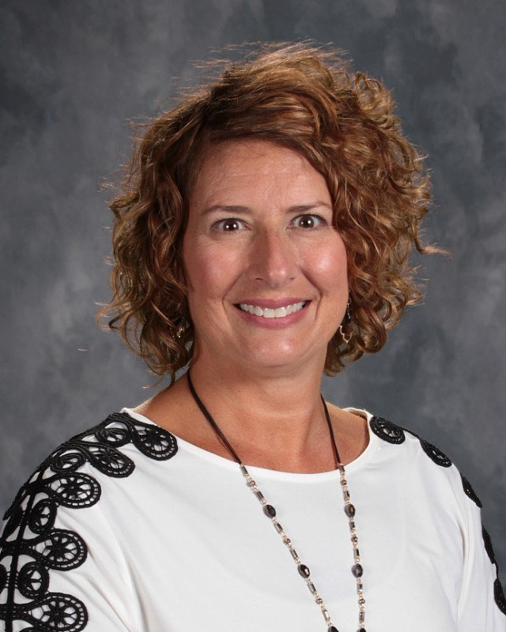
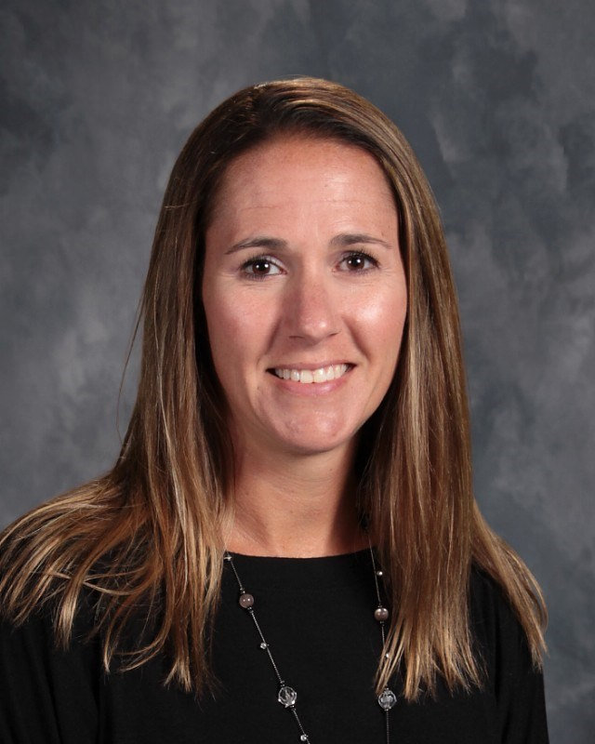
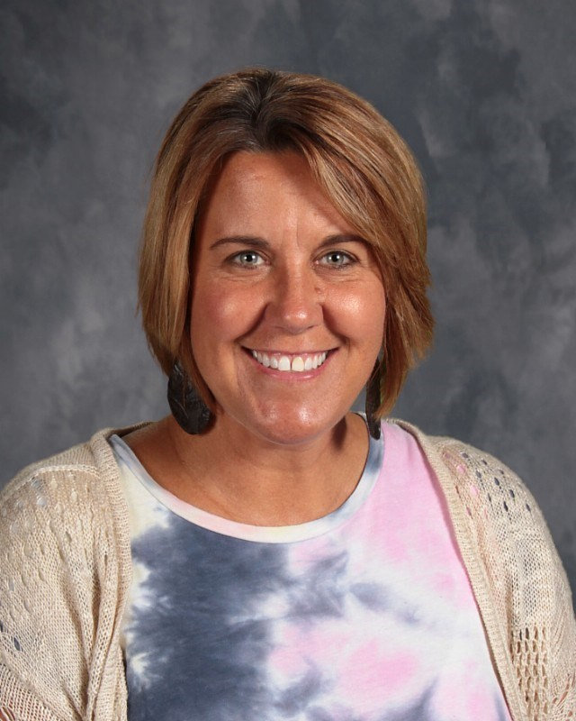
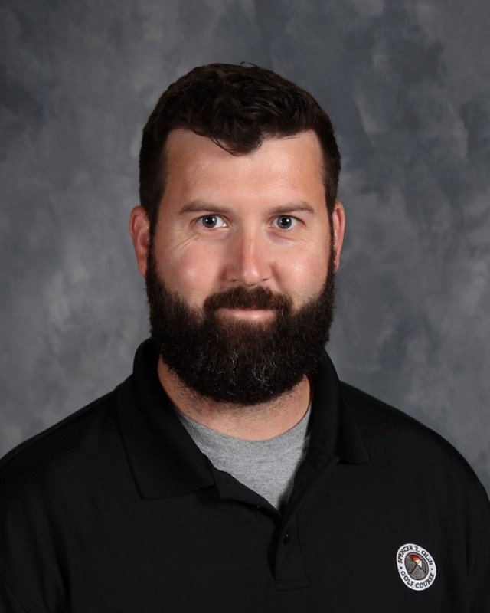
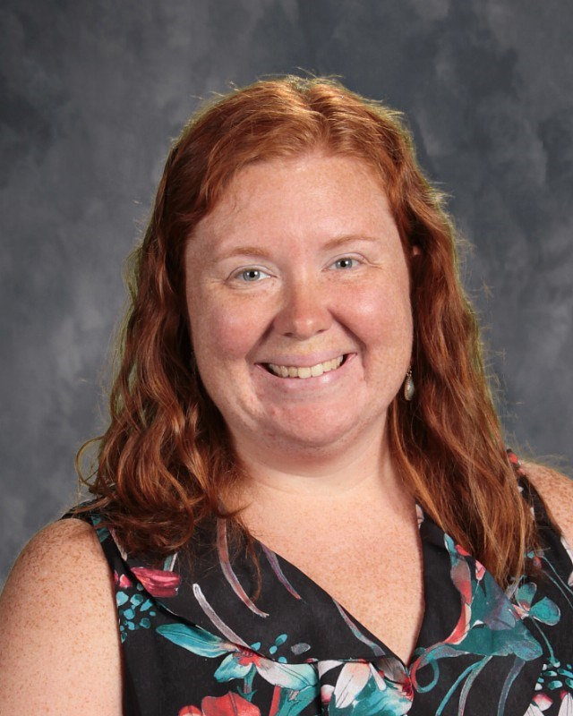
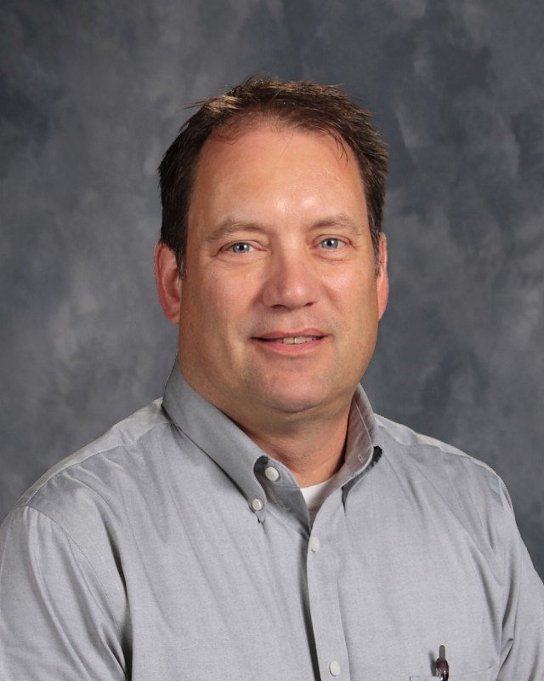
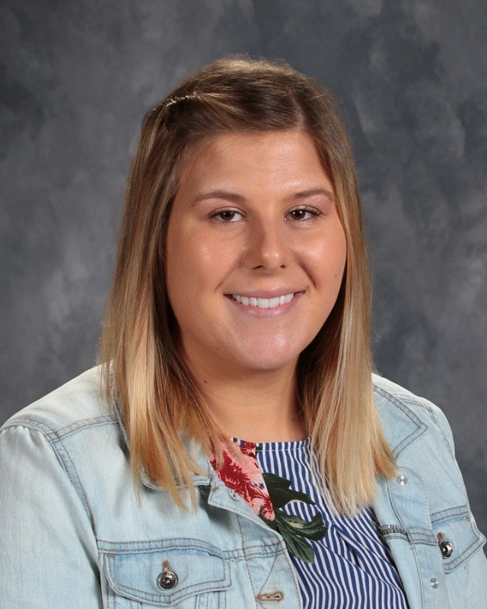
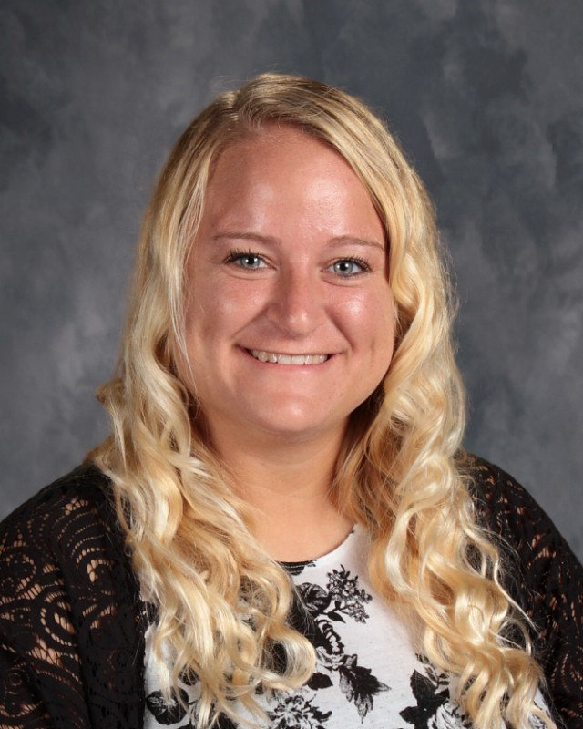
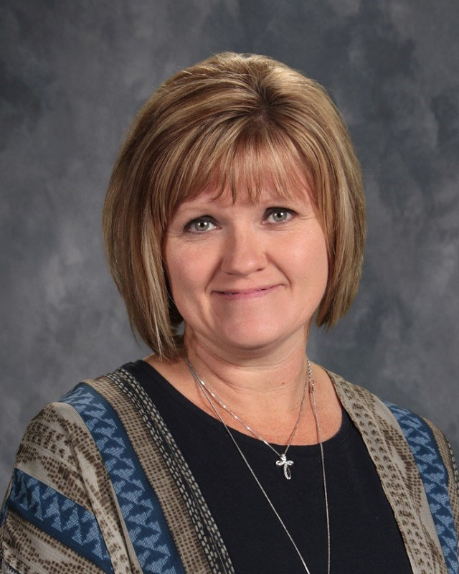
7th Grade Teachers
Ms. Danford
RTI
Ms. Hendricks
Special Education
Educación Especial
Ms. Kalous
Special Education
Educación Especial
Ms. Lacy
Social Studies
Estudios Sociales
Ms. Loudon
Math
Matemáticas
Ms. Margenthaler
Special Education
Educación Especial
Mr. Pape
Special Education
Educación Especial
Ms. Parcels
Reading Specialist
Especialista en Lectura
Mr. Pysz
Health
Salud
Ms. Schaffer
Language Arts
Clase de Idioma
Ms. Schmittling
Math
Matemáticas
Ms. Wolff
Health
Salud

Slide 8
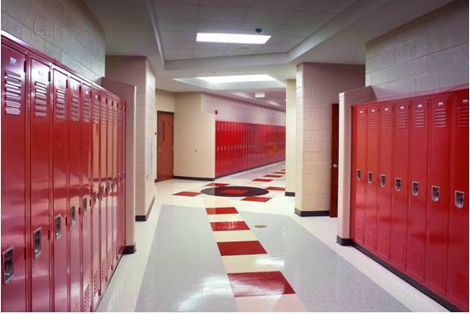
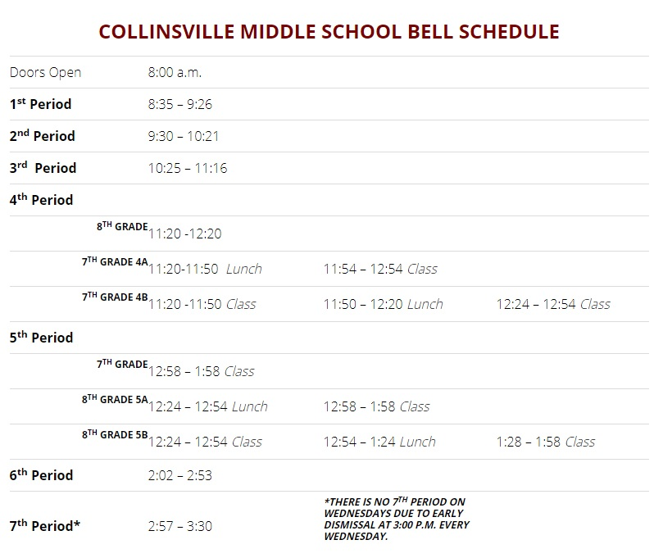

Slide 9
Goals & Expectations
Metas Y Expectaciónes

Slide 10
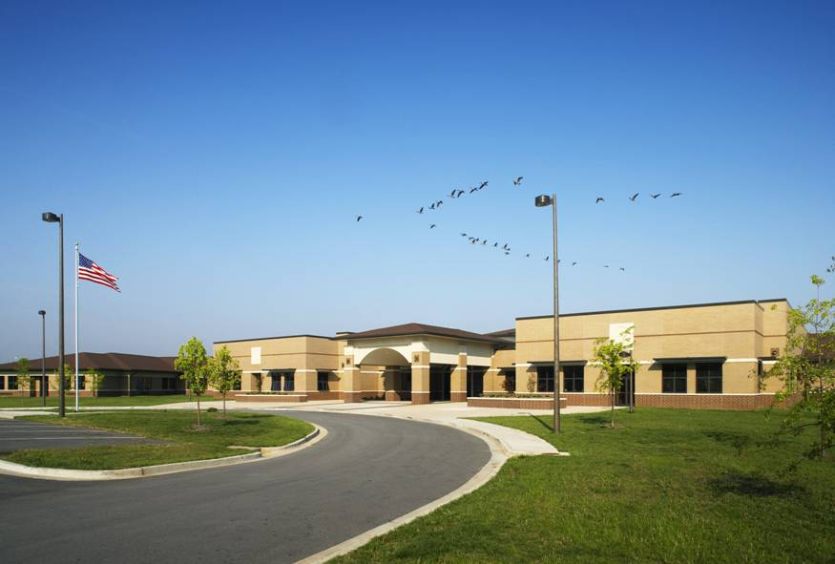
COLLINSVILLE MIDDLE SCHOOL COMPACT
La Facultad y el personal de CMS prometen:
  Crear una asociación con cada estudiante y familia.
  Supervisar y comunicar el progreso del estudiante a los padres/tutores.
  Asegúrese de que todos los estudiantes obtienen ayuda tan pronto como sea necesario.
  Asignar trabajo que es de alto interés y relevante.
Los Estudiantes de CMS prometen:
  Leer diariamente para aumentar su nivel de entendimiento.
  Ser responsables de su propio aprendizaje completando todas las asignaciones.
  Abogar por ellos mismos al dejar que sus profesores saben cuando necesitan ayuda.
  Demostrar buenos comportamientos que establecer un entorno de aprendizaje de calidad para todos los estudiantes.
Los Padres de CMS prometen a:
  Ayudar a su hijo/a ver la importancia de la educación para perseguir sus intereses y metas.
  Asociarse con su hijo y sus profesores para establecer un equipo de aprendizaje.
  Establecer una rutina que garantiza para terminar la tarea.
  Analice los desafíos o malentendidos de su hijo con su maestro.
CMS Faculty and Staff promise to:
  Create a partnership with every student and family.
  Monitor and communicate student progress to parents /guardians.
  Ensure that all students get help as soon as it is needed.
  Assign work that is high interest and relevant.
CMS Students promise to:
  Read daily to increase their level of understanding.
  Be responsible for their own learning by completing all assignments.
  Advocate for themselves by letting their teachers know when they need help.
  Demonstrate good behaviors that establish a quality learning environment for all students.
CMS Parents promise to:
  Help their child see the importance of education to pursue his/her interest and goals.
  Partner with their child and his/her teachers to establish a learning team.
  Establish a routine that ensures homework completion.
  Discuss their child’s challenges or misunderstandings with his/her teacher.

Slide 11
Student Expectations
Classroom | Hallway | Cafeteria | Lockers | Bus | Extra-Curricular
Be prepared to learn with a positive attitude Prepárate para aprender con una actitud positiva Be an active learner Ser un aprendiz activo Do your best on work Haz tu mejor esfuerzo en el trabajo Complete all assignments on time. Completar todas las asignaciones a tiempo. | Always walk on the right side Camine siempre en el lado derecho No running No Correr Inside volume Volume interior Hands, feet, and all other objects to yourself Manos, pies y todos los demás objetos a ti mismo Must have a hall pass when leaving a class. Debe tener un pase de pasillo al salir de una clase. Respect the space of others. Respeta el espacio de los demás No food or drink allowed. | Walk in the cafeteria Caminar en la cafetería Wait patiently for your turn in line Espere con paciencia su turno en la línea Use appropriate language Utilizar el lenguaje apropiado Remain seated and raise your hand when finished. Permanezca sentado y levantar su mano cuando haya terminado. Keep your table and area clean. Manténe tu mesa y área limpia. | Leave property of others alone. Dejen la propiedad de los demás solos Do not share lockers. No compartir lockers Do not give out your combination to others. No dé su combinación a los demás. Keep your locker clean. Mantener su locker limpio Do not leave food or drinks in your lockers. No deje alimentos ni bebidas en sus lockers. Use your time wisely. Usa tu tiempo sabiamente. | Be at your bus stop on time. Esté en su parada de autobús a tiempo. Stay seated. Permanezca sentado Use appropriate language. Utilice el lenguaje apropiado. Respect bus property. Respeta la propiedad del autobús. Appropriate volume. Volumen apropiado. Listen and respect bus driver. Escuche y respete al conductor del autobús | Practice and show school spirit. Práctica y mostrar espíritu escolar. Be respectful to others. Ser respetuoso con los demás Use sportsmanship. Usa la deportividad. Use your best effort. Usa tu mejor esfuerzo Be a positive reflection of your school and community. Ser un reflejo positivo de su escuela y comunidad.

Slide 12
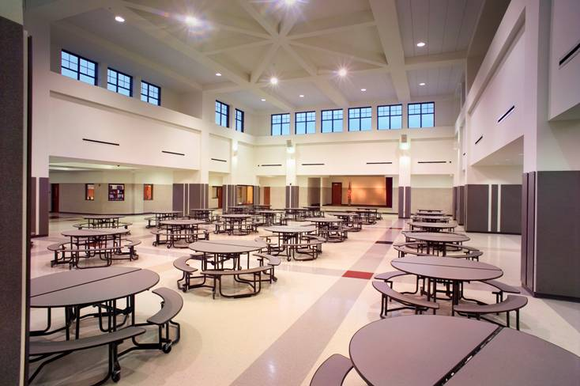
Expectations for Parents/Guardians
Parents cannot excuse their children from compliance of the rules, and guidelines of the school.
Be aware of and support compliance with the rules and policies established by Collinsville Middle School.
Be responsible for their child’s daily attendance on time and promptly communicate an absence or tardiness to the school.
Be responsible for the deliberate misconduct of their child.
Understand that the rules must be enforced to provide a safe, sound learning environment. A strong teacher-parent team is vital for student success.
Support and cooperate with the school administration in the implementation and enforcement of school procedures and rules.
Report to school when requested by administration, particularly in cases that demand urgent attention.
Los padres no pueden excusar a sus hijos del cumplimiento de las reglas y directrices de la escuela
Tenga en cuenta y apoye el cumplimiento de las reglas y póliza establecidas por Collinsville Middle School.
Esté responsable de la asistencia diaria de su niño a tiempo y puntualmente comunique una ausencia o tardanza a la escuela.
Ser responsable de la mala conducta deliberada de su hijo/a.
Comprenda que las reglas deben aplicarse para proporcionar un entorno de aprendizaje seguro y sólido. Un equipo fuerte de maestros y padres es vital para el éxito estudiantil.
Apoyar y colaborar con la administración de la escuela en la aplicación y la observancia de los procedimientos escolares y reglas.
Informe a la escuela cuando sea solicitado por la administración, en particular en los casos que exigen atención urgente

Slide 13
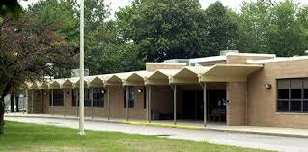
DIS to CMS
The Differences
Las Diferencias

Slide 14
DIS
CMS
CELL PHONES ARE NOT TO BE ON OR USED AT SCHOOL(Los teléfonos celulares no son para ser usados en la escuela) | CELL PHONES ARE NOT TO BE ON OR USED AT SCHOOL (LOS TELÉFONOS CELULARES NO SON PARA SER USADOS EN LA ESCUELA)
DOORS OPEN AT 8:20 AM (Puertas abren a las 8:20 am) | DOORS OPEN AT 8:00 AM(PUERTAS ABREN A LAS 8:20 AM)
SCHOOL BEGINS AT 8:50 AM(Escuela empieza a las 8:50am) | SCHOOL BEGINS AT 8:35 AM(ESCUELA EMPIEZA A LAS 8:35AM)
SCHOOL DISMISSES AT 3:35 PM(Escuela termina a las 3:35pm) | SCHOOL DISMISSES AT 3:30 PM(ESCUELA TERMINA A LAS 3:30PM)
WEDNESDAY DISMISSAL IS AT 3:05 PM (Miércoles salen a las 3:05 pm) | WEDNESDAY DISMISSAL IS AT 3:00 PM (MIÉRCOLES SALEN A LAS 3:00 PM)
STUDENTS HAVE LUNCH RECESS (Los estudiantes tienen receso de almuerzo) | STUDENTS DO NOT HAVE RECESS (LOS ESTUDIANTES NO TIENEN RECESO)
LUNCH PERIODS ARE 20 MINUTES IN LENGTH (Períodos de almuerzo son de 20 minutos) | LUNCH PERIODS ARE 30 MINUTES IN LENGTH (PERÍODOS DE ALMUERZO SON DE 30 MINUTOS)
TEACHERS WALK STUDENTS TO LUNCH AND SPECIALS(LOS PROFESORES CAMINAN A LOS ESTUDIANTES A ALMORZAR Y ESPECIALES) | STUDENTS HAVE 4 MINUTE PASSING PERIODS (LOS ESTUDIANTES TIENEN PERÍODOS DE PASO DE 4 MINUTOS)

Slide 15
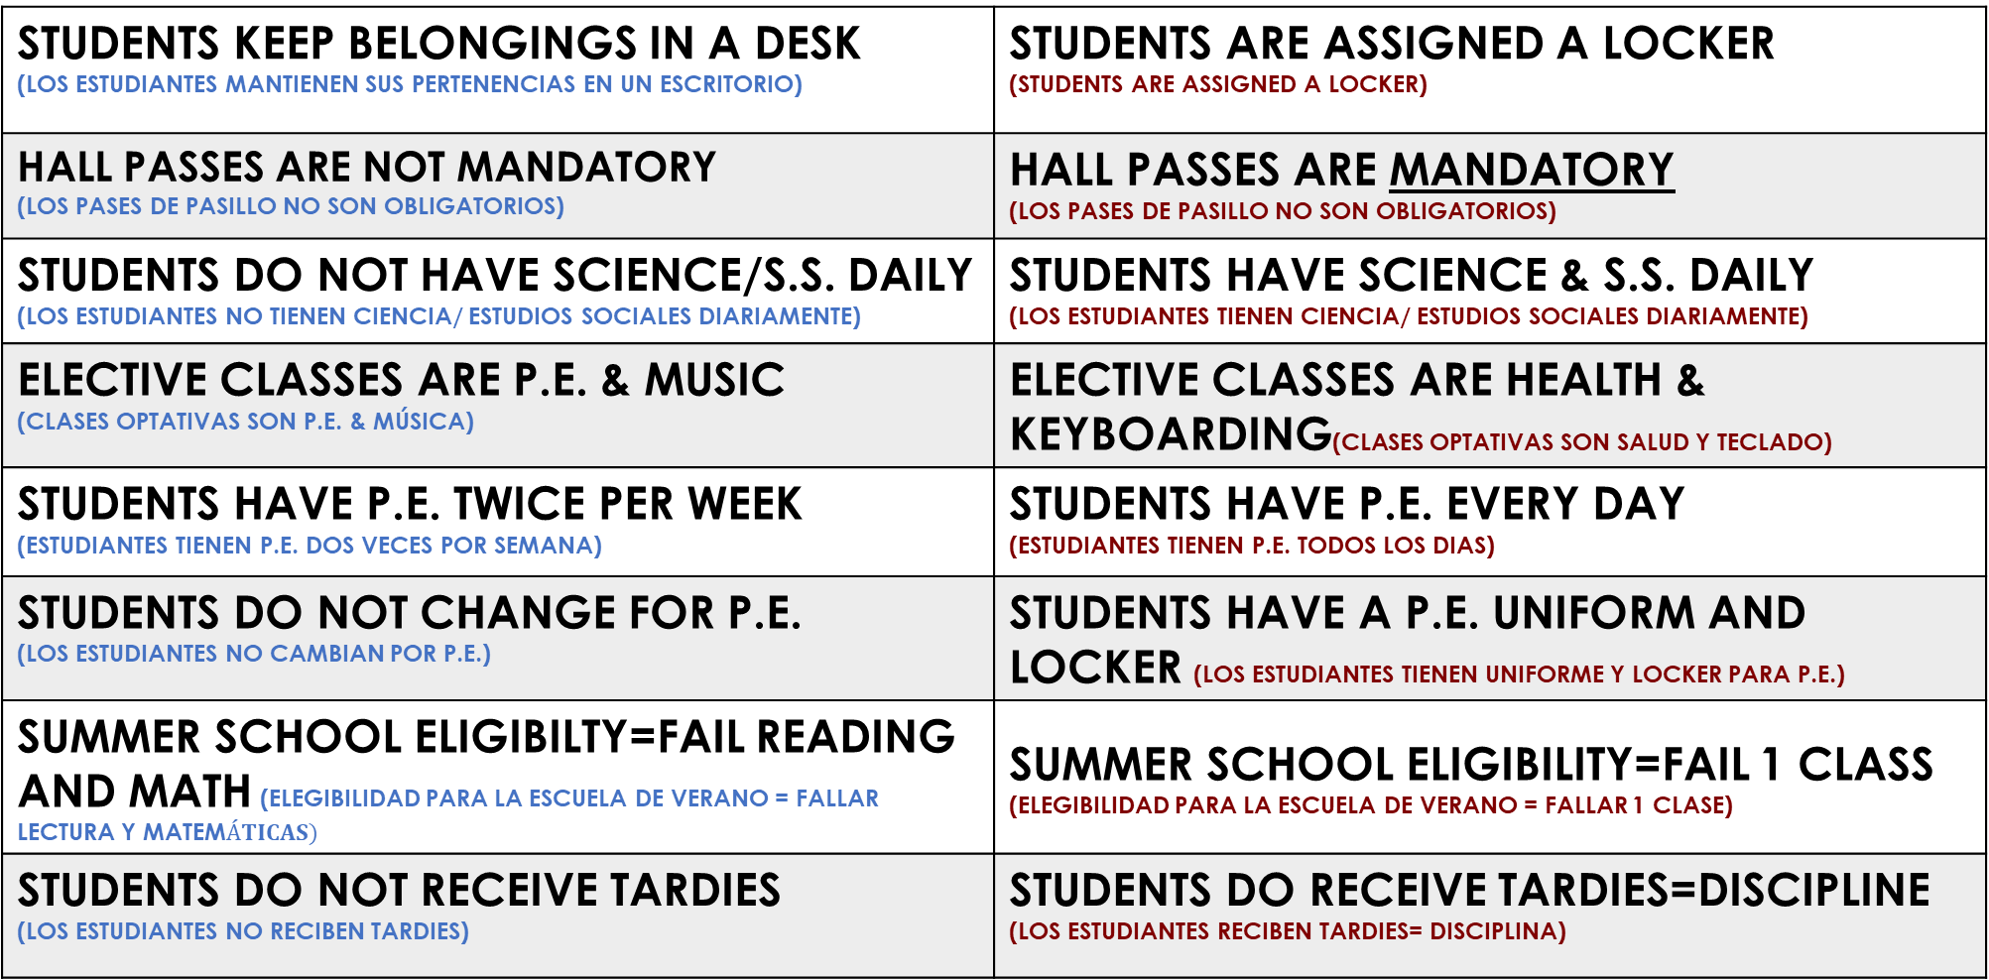
DIS
CMS
STUDENTS KEEP BELONGINGS IN A DESK (LOS ESTUDIANTES MANTIENEN SUS PERTENENCIAS EN UN ESCRITORIO) | STUDENTS ARE ASSIGNED A LOCKER (STUDENTS ARE ASSIGNED A LOCKER)
HALL PASSES ARE NOT MANDATORY (LOS PASES DE PASILLO NO SON OBLIGATORIOS) | HALL PASSES ARE MANDATORY (LOS PASES DE PASILLO NO SON OBLIGATORIOS)
STUDENTS DO NOT HAVE SCIENCE/S.S. DAILY (LOS ESTUDIANTES NO TIENEN CIENCIA/ ESTUDIOS SOCIALES DIARIAMENTE) | STUDENTS HAVE SCIENCE & S.S. DAILY (LOS ESTUDIANTES TIENEN CIENCIA/ ESTUDIOS SOCIALES DIARIAMENTE)
ELECTIVE CLASSES ARE P.E. & MUSIC (CLASES OPTATIVAS SON P.E. & MÚSICA) | ELECTIVE CLASSES ARE HEALTH & KEYBOARDING(CLASES OPTATIVAS SON SALUD Y TECLADO)
STUDENTS HAVE P.E. TWICE PER WEEK (ESTUDIANTES TIENEN P.E. DOS VECES POR SEMANA) | STUDENTS HAVE P.E. EVERY DAY (ESTUDIANTES TIENEN P.E. TODOS LOS DIAS)
STUDENTS DO NOT CHANGE FOR P.E. (LOS ESTUDIANTES NO CAMBIAN POR P.E.) | STUDENTS HAVE A P.E. UNIFORM AND LOCKER (LOS ESTUDIANTES TIENEN UNIFORME Y LOCKER PARA P.E.)
SUMMER SCHOOL ELIGIBILTY=FAIL READING AND MATH (ELEGIBILIDAD PARA LA ESCUELA DE VERANO = FALLAR LECTURA Y MATEM$ÁTICAS)$ | SUMMER SCHOOL ELIGIBILITY=FAIL 1 CLASS (ELEGIBILIDAD PARA LA ESCUELA DE VERANO = FALLAR 1 CLASE)
STUDENTS DO NOT RECEIVE TARDIES (LOS ESTUDIANTES NO RECIBEN TARDIES) | STUDENTS DO RECEIVE TARDIES=DISCIPLINE (LOS ESTUDIANTES RECIBEN TARDIES= DISCIPLINA)

Slide 16
Preparing for Success
Prepararse para el Éxito

Slide 17
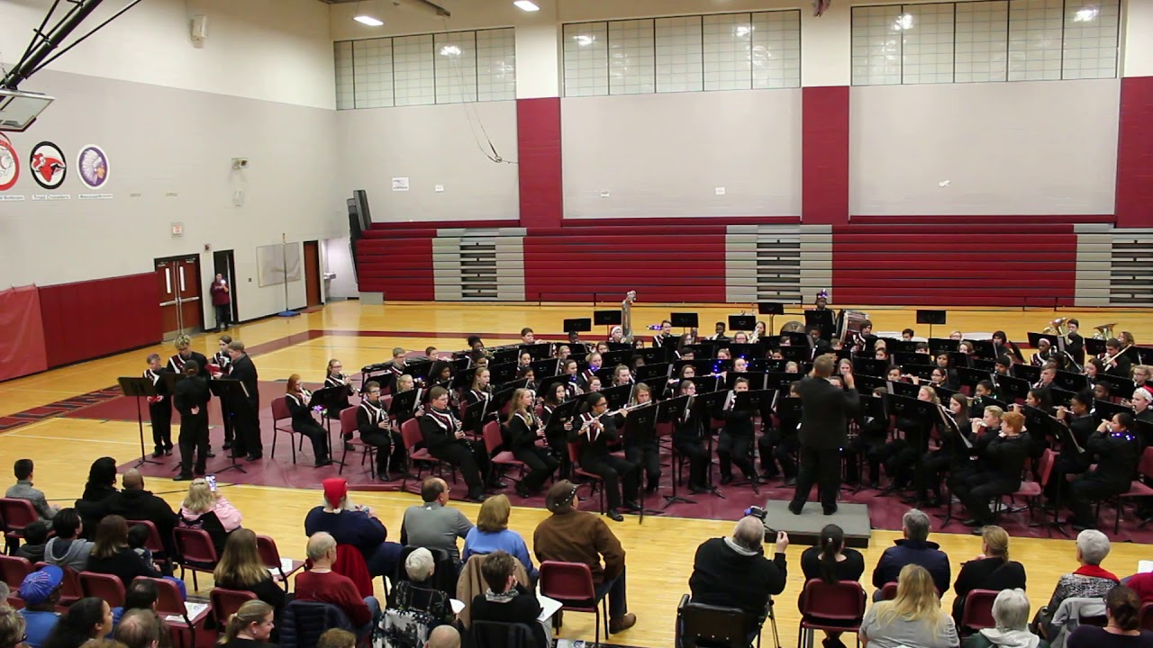
How to Support your Student
Parent Involvement is the most important indicator for student success!
Talk about topics learned during the school day.
Stay current on school and district news
Check Skyward often!
Encourage a routine for homework and organization
Support and assist, but have the student be responsible.
Reinforce school rules and expectations
Try not to rescue them from consequences (it is how they learn!)
Help student social skills & development
Encourage and motivate the student to be involved (clubs, extra-curricular activities)
Practice communication skills
Talk about positive behaviors (friendship, resisting drama, listening, respect, honesty)
ALWAYS BE POSITIVE!
Participación de los padres es el indicador más importante para el éxito estudiantil!
  Hable sobre los temas aprendidos durante el día escolar.
  Manténgase al día en las noticias de la escuela y el distrito.
  Compruebe Skyward a menudo!
Aliente una rutina para la tarea y la organización
  Apoyo y asistencia, pero que el estudiante sea responsable.
Refuerce las reglas y expectativas escolares
  Trate de no rescatarlos de las consecuencias (¡ es cómo aprenden!)
Ayudar a los estudiantes habilidades sociales y desarrollo
  Alentar y motivar al estudiante a participar (clubes, actividades extracurriculares)
  Practicar las habilidades de comunicación
  Hablar de comportamientos positivos (amistad, resistir el drama, escuchar, respetar, honestidad
SIEMPRE SE POSITIVO!!!!!

Slide 18

Student Success at CMS
Ask teachers questions
  Haga preguntas a los maestros.
Advocate for yourself
  Aboga por ti mismo
Schedule time for homework and studying each night
  Planificar el tiempo para hacer la tarea y estudiar cada noche
Get involved in extra-curricular activities, clubs, sports, music, etc.
  Involucrarse en actividades extracurriculares, clubs, deportes, música, etc.
Be respectful to everyone in the school
  Ser respetuoso con todos en la escuela
Attendance impacts student achievement and performance
  La asistencia afecta el logro estudiantil y el rendimiento
Use an agenda/assignment book
  Utilice una agenda/libro de asignaciones

Slide 19


School Communication
Comunicación Escolar
Skyward
Google Classroom
Student Personal Agenda
  Agenda Personal Estudiantil
School Website/Social Media
  Sitio Web de la Escuela/Redes Sociales
All Call System
  Todo Sistema de Llamadas
Parent-Teacher Conferences
  Conferencias de Padres y Maestros
Email
  Correo-Electrónico

Slide 20
Student Assessments
La Evaluación de los Alumnos
Measures of Academic Progress (MAP)
  Administered three times per year to monitor student progress in Reading and Math.
Illinois Assessment of Readiness
  IAR- Illinois Statewide Assessment taken in the spring each school year.
Medidas de progreso académico (MAP)
  Administrado tres veces al año para monitorear el progreso de los estudiantes en lectura y matemáticas.
Evaluación de la preparación de Illinois
  IAR-Illinois evaluación estatal tomada en la primavera cada año escolar

Slide 21
22 years in education (22 años en educación)
Bachelor of Science in Elementary Education
(Licenciada en Ciencias en Educación Primaria)
Master of Science in Education
(Maestría en Ciencias en Educación)
Southern Illinois University Edwardsville
The Teacher’s Perspective
La Perspectiva del Maestro
Ms. Hulliung: 7th Science

Slide 22
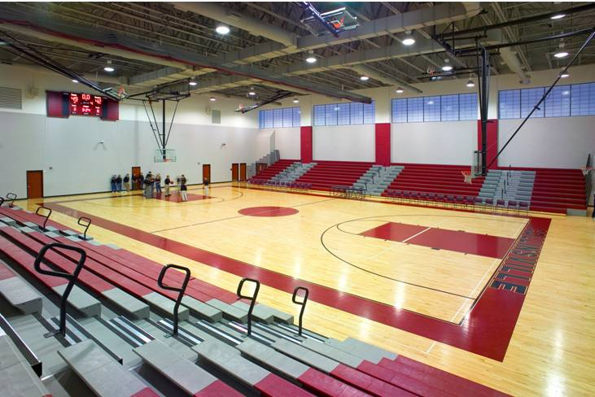
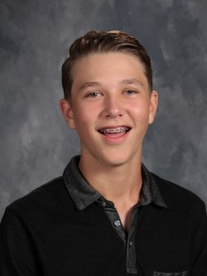
CMS Baseball & Basketball
Béisbol & Baloncesto
IMSA Fusion
Fusión de IMSA
HOOLOO
National Junior Honor Society Inductee
The Student’s Perspective
La Perspectiva del Estudiante
Cole McClusky: 7th Grade

Slide 23
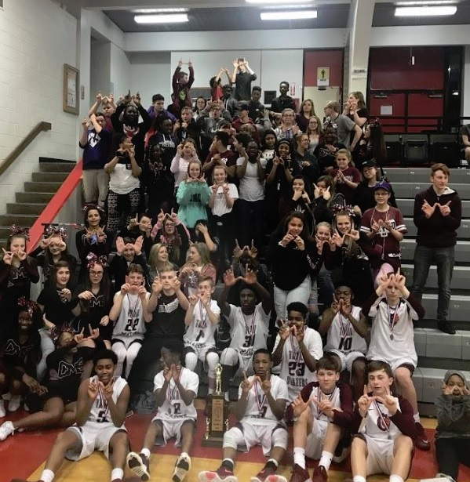
Student Opportunities
FCA
HOOLOOs
Student Council
IMSA Fusion
Pep Club
Spelling Bee
Band
Chorus
Cross Country
Baseball
Softball
Cheerleading
Dance Team
Basketball
Wrestling
Track & Field

Slide 24
Questions?
Preguntas?
¿

Slide 25
Building Tour
&
Classroom Visits
Recorrer El Edificio y Visitar el Salón de Clase

